Slide 1
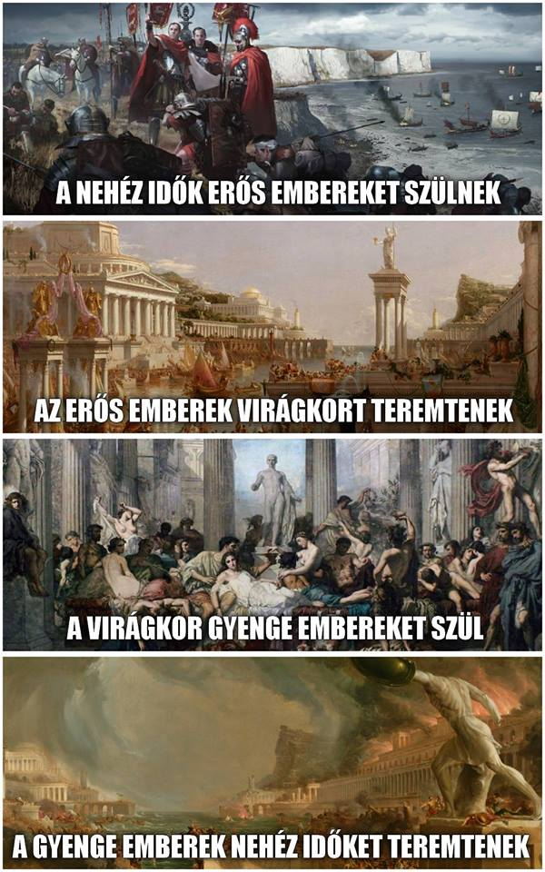

Slide 2
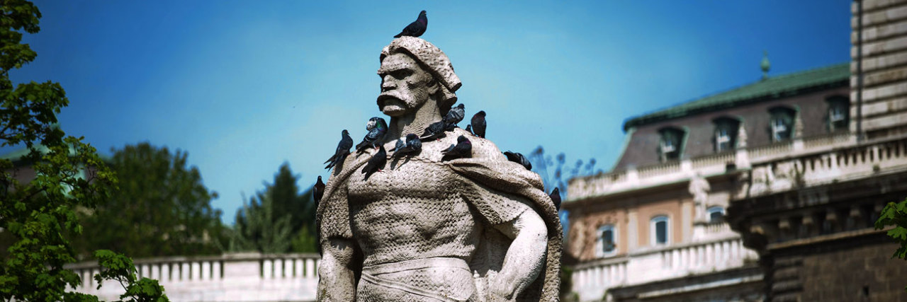
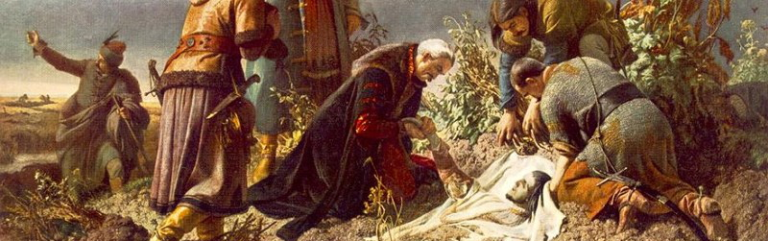
A Jagelló-kor – a rendi monarchia válsága

Slide 3
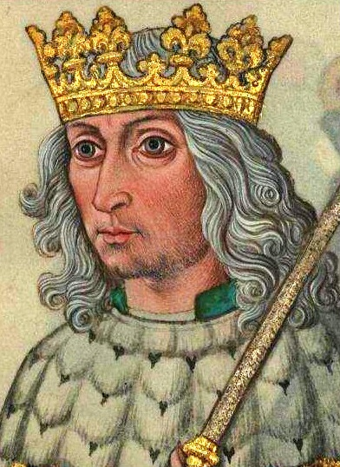
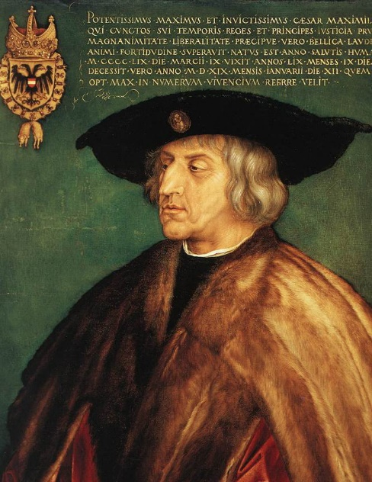
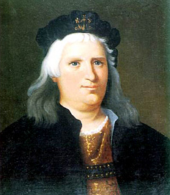
A Hunyadi-kor vége
1490. április 6. - Hunyadi Mátyás halála→ harc a hatalomért MO-n, a magyar rendek választanak királyt, a jelöltek:
Jagellók – cseh király: Ulászló (házasság)
Habsburgok – Miksa
Corvin János (Mátyás törvénytelen fia - megtarthatta birtokait)

Slide 4

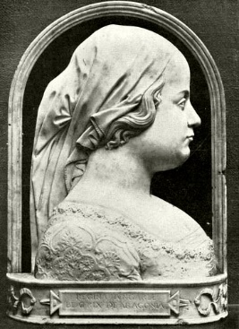
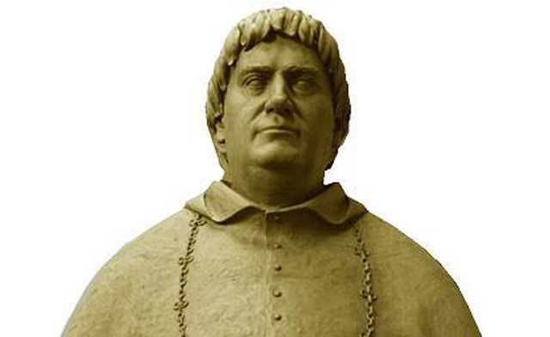
II. Jagello Ulászló (Dobzse László) 1490-1516
II. Ulászló a választott király (feltételek)
- saját költségre megvédi az országot (zsoldosok)
- nem szedi be a rendkívüli hadiadót
- kikéri a rendek véleményét az irányításban
- kiegyezik Corvinnal (Horvát-Szlavón bán), elveszi Beatrixot /Bakócz T./

Slide 5
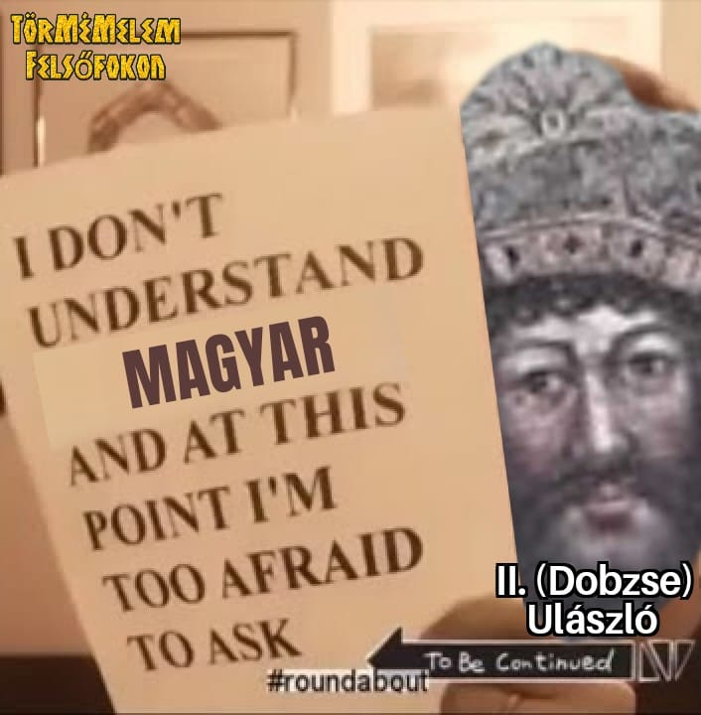

Slide 6
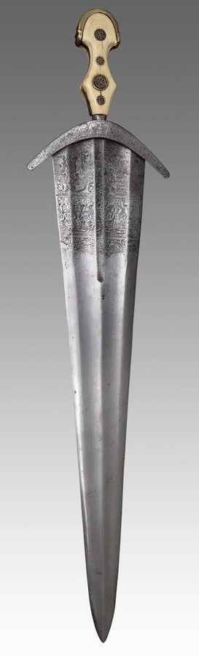
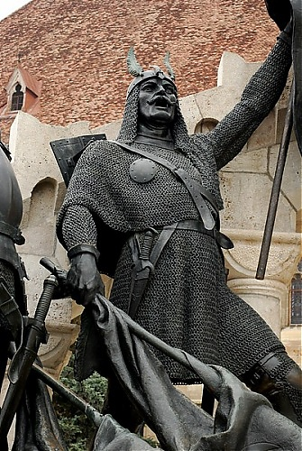
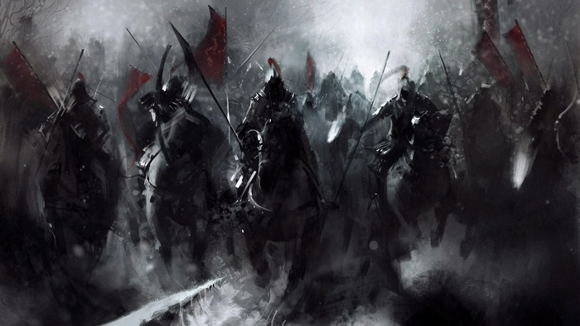
A fekete sereg
Zsold hiányában fosztogatni kezd az országban
Mátyás király volt fővezére – Kinizsi Pál, alsó-magyarországi főkapitány verte szét királyi (II. Ulászló) beleegyezéssel 1492. augusztusában Kiskunhalasnál.

Slide 7
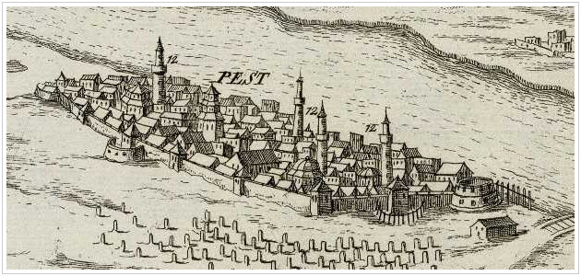
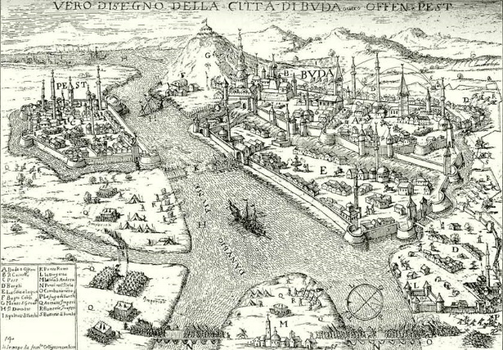
Rendi küzdelmek – nemesség harca
» A nemesség szerepének megerősödése
Bárók (főnemesek) – királyi tanácsban
↕ /40 család/
Nemesség – királyi vármegyék ---> 1505. rákosi országgyűlés

Slide 8
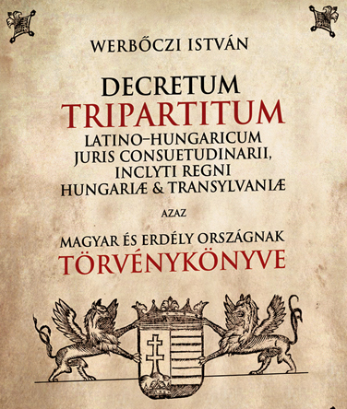
A törvényhozás Magyarországon
1505 rákosi ogy.→csak magyar király lehet ezután
1514 Werbőczi – Tripartitum (Hármaskönyv)
»a nemesi szokásjog rendszerezése, kiváltságaik
kötet: Nemesi magánjog
kötet: Nemesi perjog
kötet: Városi és jobbágyi jog, és az 1514-es paraszttörv.

Slide 9
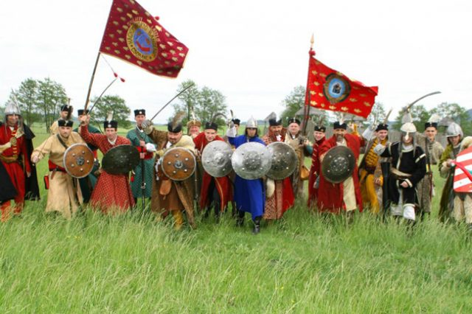
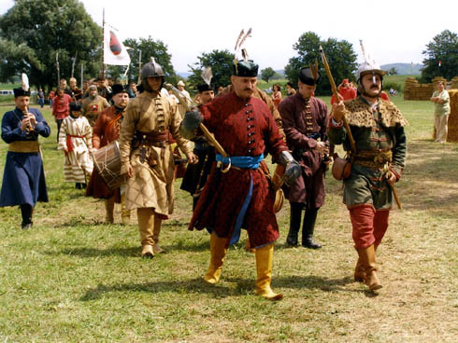
A nemesség szerepének megváltozásának hatásai
A bárók hatalma megh. volt - rajtuk múlt az ország védelme
Különleges jogaik:
- saját bandériumot - magánhadsereget tartott;
bandérium = zászlóalj, általában k.b. 500 harcos
- meghívás nélkül, személyesen mehet a Tanácsba
» A török elleni védelem helyett egymással harcoltak
» A királyi hatalom és vagyon korlátozódik - gyenge

Slide 10
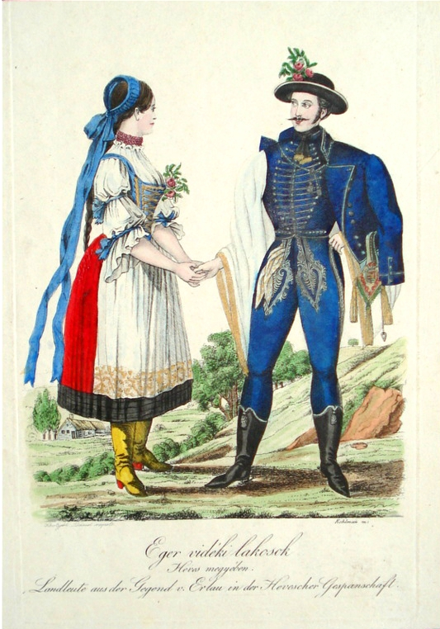
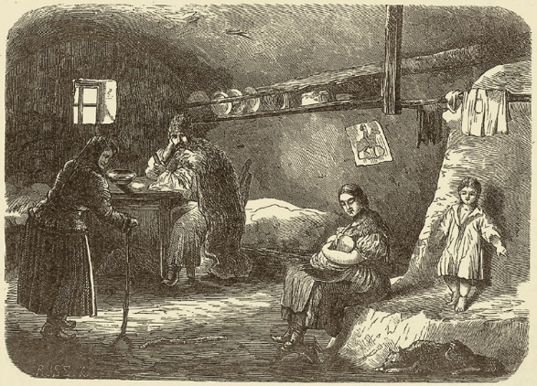
A jobbágyság helyzete
Terheik nem változtak (magas adók)
Tovább nőnek a különbségek a rétegen belül:
zsellér = 1/8 teleknél kisebb birtok,
és egy vékony gazdagparaszti réteg jelenik meg
A mezővárosokat fejenkénti adózás sújtja

Slide 11
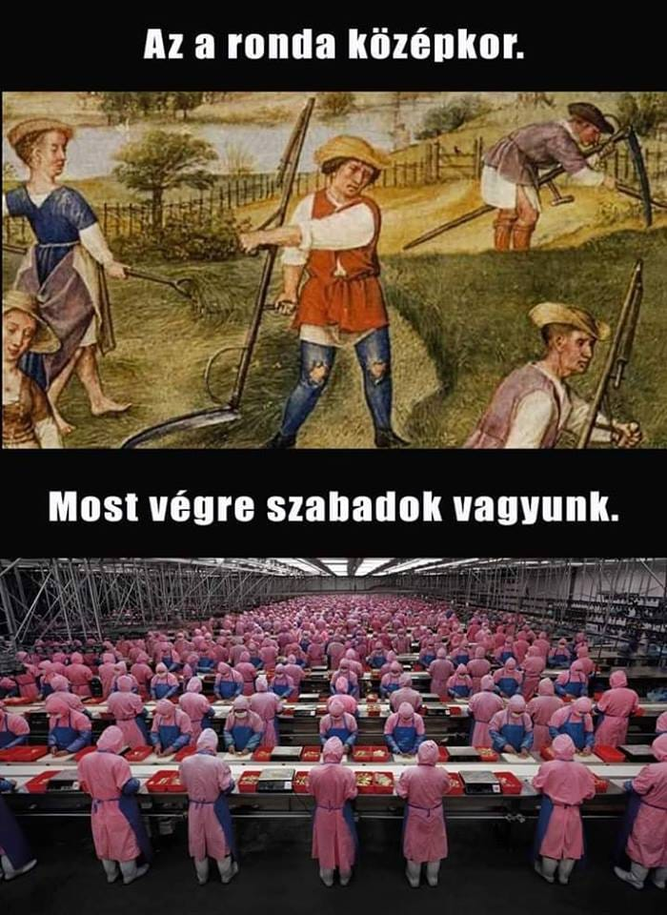

Slide 12
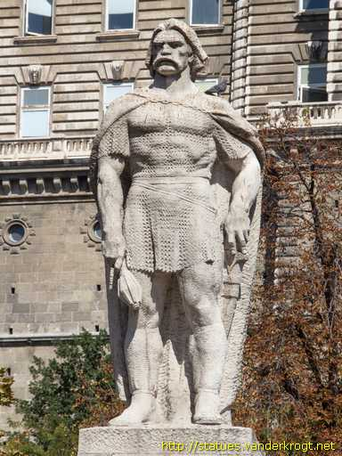
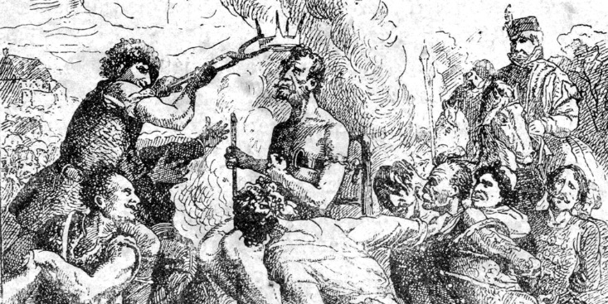
Keresztes hadjáratból parasztfelkelés
előzmény → Bakócz Tamás esztergomi érsek által szervezett keresztes hadjárat
Bakócz meghirdeti 1514. április 9. - virágvasárnap
» 1514 Dózsa György (Székely György) vezette parasztfelkelés
A megmozdulást Szapolyai Temesvárnál leverte és erős megtorlást alkalmaztak

Slide 13
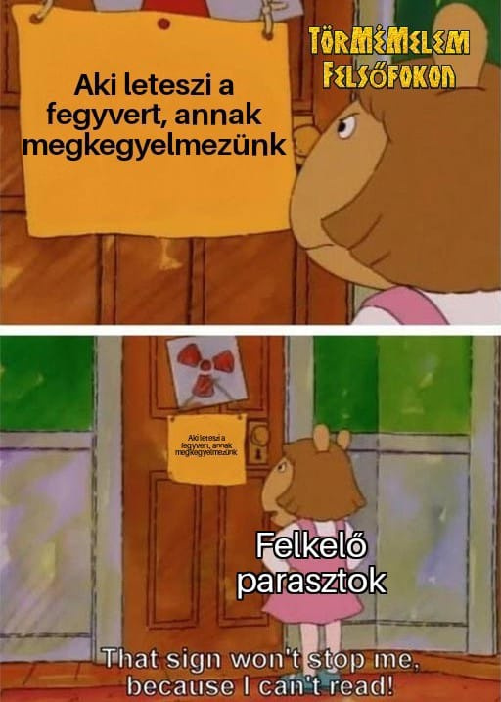

Slide 14
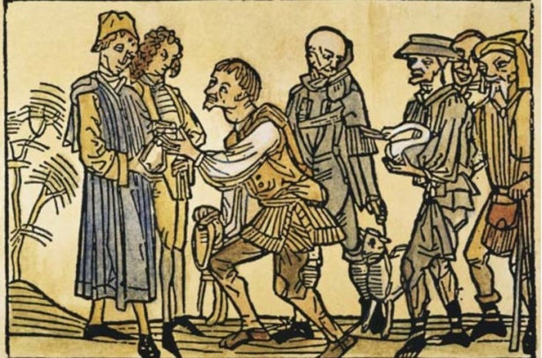
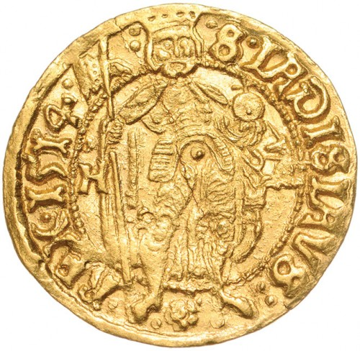
A parasztfelkelés megtorlása
» 1514-es paraszttörvények:
Korlátozzák a jobbágyok szabad költözését - röghöz kötöttség
Évente minden jobbágy és zsellér egy forint adót kellett hogy fizessen földesurának, ezen kívül hetenként egy nap robottal szolgált (robot = munka, amit a földesuránál kell ledolgoznia)

Slide 15
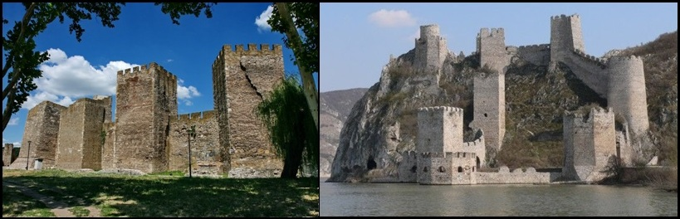
A külpolitikai helyzet
Az Oszmán Birodalom hatalma 2X nagyobb
A magyar királyi hatalom nagyon gyenge
A csökkenő királyi jövedelem nem tudja fenntartani a végvárrendszert
Szendrő vára
Galambóc vára

Slide 16
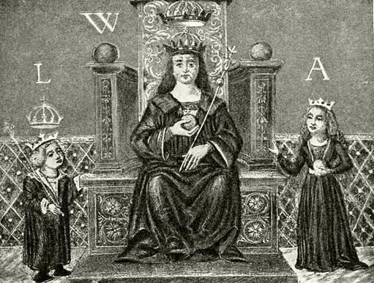
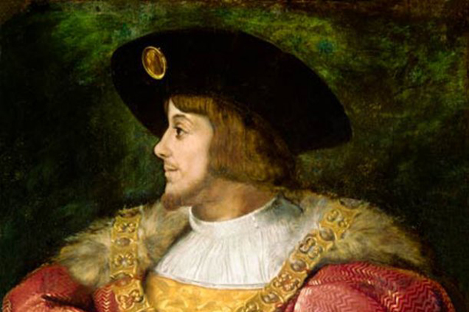
A külpolitikai helyzet
Nincs összetartás az ország nemesei közt
Romlott a várak állapota
Ulászló közeledett a Habsburg hatalomhoz – lánya Anna feleségül megy Habsburg Ferdinándhoz
fia: II. Lajos (1516-1526) ↔ nemesség
cognaci liga: nemzetközi Habsburg ellenes szövetség (a pápa, Firenze, Velence, a francia király + oszmán bir.)

Slide 17
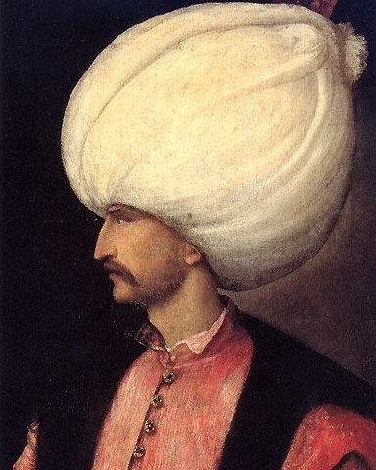
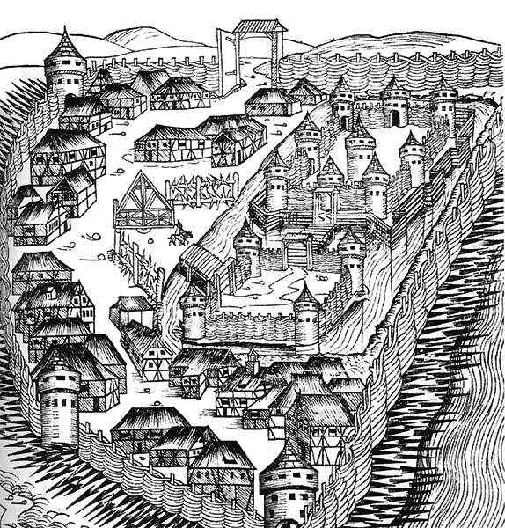
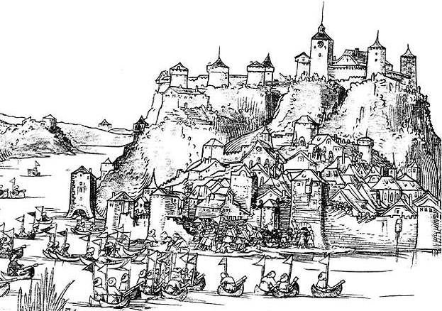
A végvárvonal összeomlása
1520 - I. Szulejmán, békét javasol,
⇓
Magyarország visszautasítja,
Sértés-Szulejmán ⇒ 1521 bosszúhadjárat
⇓
Elfoglalja Szabácsot, Titelt,
Nándorfehérvárat
⇓
az ország hadászatilag védtelen válik
Nándorfehérvár
Szabács

Slide 18
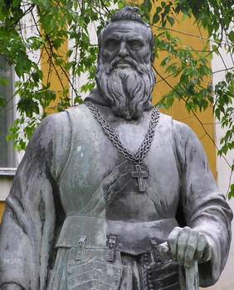
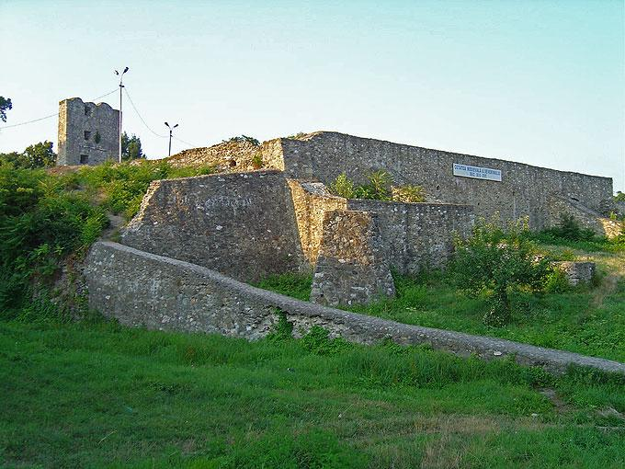
A végvárvonal összeomlása
Tomori Pál kinevezése, kalocsai érsek + MO főkapitánya
⇓
1523 - átmeneti siker - Szávaszentdemeter
⇓
de egy évvel később elesik Szörényvár, ezzel a teljes határvédelem megszűnt

Slide 19
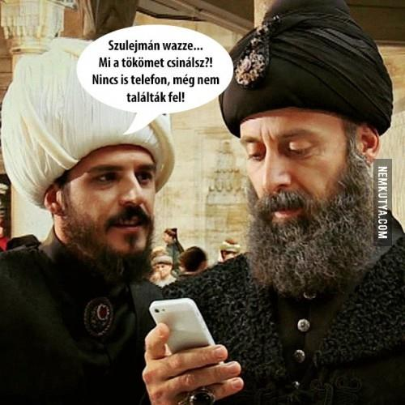
Köszönöm a figyelmet!

